Slide 1







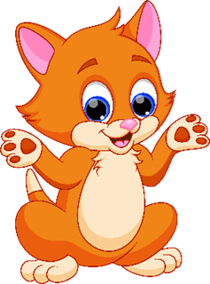
УКРАЇНСЬКА МОВА
МАТЕМАТИКА
РОЗВ’ЯЗУЄМО ЗАДАЧІ НА ЗНАХОДЖЕННЯ ТРЕТЬОГО ЧИСЛА ЗА СУМОЮ ДВОХ ЧИСЕЛ

Slide 2



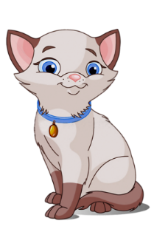

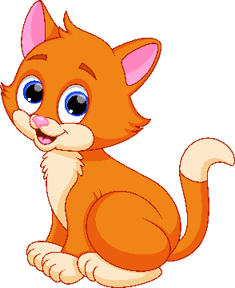


41
24
7
18
17+(12+12)
25-(9+9)
20
100
12
91
11+9+80
6+6+79
41
91
7
100

Slide 3
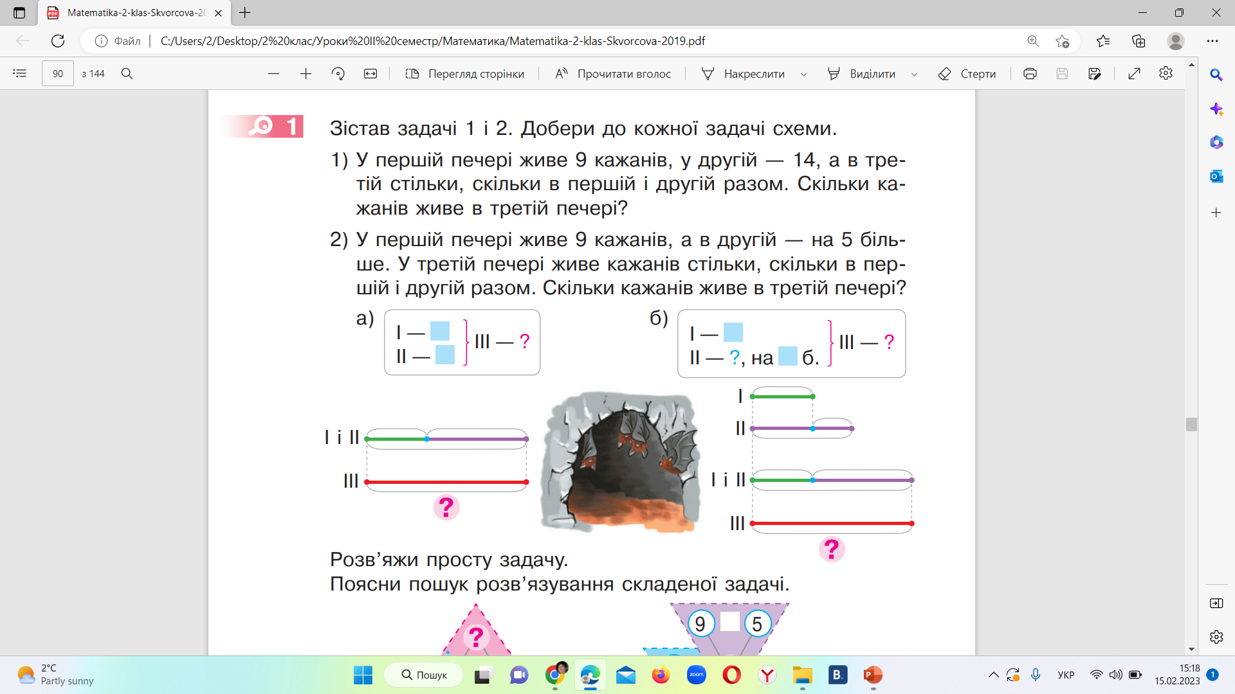
Задача 1, с.90
Задача
на знаходження суми.
9
14
9
14
9 + 14 = 23 (ф.)

Slide 4

9
9
5
5
9
14
Розв’язання
1) 9 + 5 =
14 (к.) – у ІІ п.
2) 9 + 14 =
23 (к.) – у ІІІ п.
Відповідь: 23 кажани живе в третій печері.

Slide 5
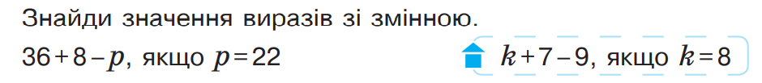
Завдання 2, с.90
44
Якщо р = 22, то 36 + 8 - р = 36 + 8 - 22 =
22
15
6
Якщо k = 8, то k + 7 – 9 = 8 + 7 – 9 =

Slide 6

Сьогодні
Рефлексія
15.02.2023
Вчуся бути успішною / успішним.
Я добре працював/
працювала!
Я потребую допомоги!
працював!
Мені було важко!

